Slide 1

Číslo přílohy: | VY_32_INOVACE_12_TOYS
Škola: Autor: | Základní škola a mateřská škola s polským jazykem vyučovacím Bukovec Mgr. Halina Kuligová
Předmět: | Anglický jazyk
Třída: | 3.
Šablona projektu: | III/2 Inovace a zkvalitnění výuky prostřednictvím ICT
Datum zařazení do výuky a zapsání do třídní knihy: | 14.6.2011
Jazyk: | Polština, angličtina
Název a anotace: | Materiál je určen k procvičování poznané slovní zásoby z tematického okruhu: hračky a jejich praktické využití (psaní, čtení, výslovnost )
Druh učebního materiálu: | DUM – Prezentace Power point
Očekávaný výstup | - Porozumění a používání probrané slovní zásoby z tem. okruhu: hračky; - Používání základních pravidel výslovnosti;
Využité materiály: | Obrázky z www.office.microsoft.com

Slide 2



TOYS

Slide 3

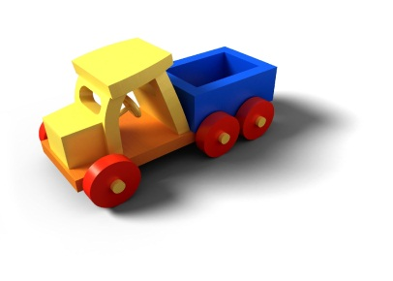
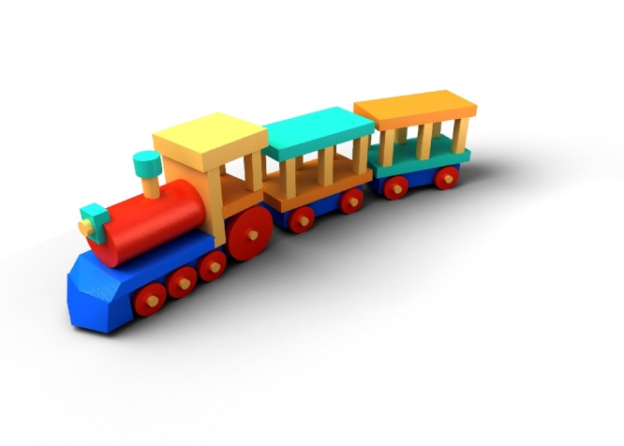
TOYS
a brick
a car
a teddy bear
a ball
a doll
a train

Slide 4

Uzupełnij:
a . r . ck
a c . r
a b . a .
a b . ll
a t . a . n
a d . l .

Slide 5
What is it?
It is a …………..
It is a …………..
It is a …………..
It is a …………..

